Slide 1

Document Object Model (DOM)
ORTDNIPRO.ORG/JS

Slide 2
1. HTML Document

Slide 3
Структура HTML-документа
состоит из:
<tag attr="value”>Text data</tag>
Теги как контейнер для информации
+атрибуты
Текстовые данные (содержимое, контент)
3

Slide 4
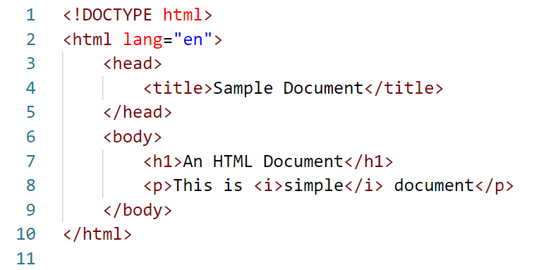
Структура HTML-документа
Древовидная структура HTML-документа
4

Slide 5
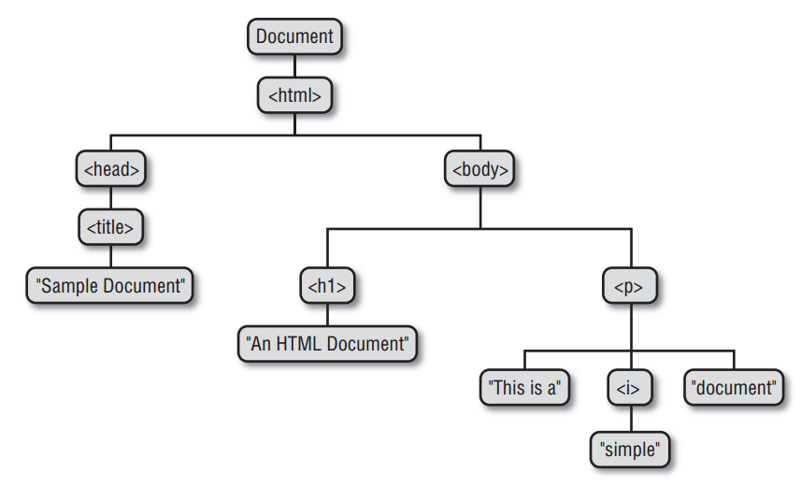
Древовидная структура HTML-документа
В контексте JavaScript, каждый тег дерева представлен объектом (часто используется термин: узел, node). У каждого элемента есть один родительский элемент, и множество дочерних элементов (от 0 до ∞).
5

Slide 6
1. DOM

Slide 7
Document Object Model (DOM)
Объектная Модель Документа
Стандарт определяющий из каких объектов браузер собирает дерево документа, и какие свойства и методы есть у этих объектов.
https://learn.javascript.ru/document
7

Slide 8
Задача JavaScript – манипуляция HTML-документом
Добавление нового элемента:
Создать новый элемент и присоединить его, в качестве дочернего, к одному из существующих элементов;
2. Изменение элемента:
Изменение свойств элемента (в т.ч. содержимого);
Изменение его позиции в дереве документа;
3. Удаление элемента (из дерева документа).
8

Slide 9
Свойства элементов HTML-документа
.parentNode
<tag/>
.previousElementSibling
.nextElementSibling
Каждый объект (элемент, тег) имеет среди своих свойств те которые хранят ссылку на родительский элемент (parentNode), на соседние элементы (previousElementSibling и nextElementSibling) и на перечень потомков (childNodes и children)
.children[…]
9

Slide 10
Свойства элементов HTML-документа
.id
.innerHTML
.className
.classList[…]
.attributes[…]
.style { … }
<tag/>
.onclick
.ondblclick
.onmouseenter
.appendChild()
.insertBefore()
.remove()
.insertAdjacentHTML()
.insertAdjacentElement()
.insertAdjacentText()
…
Также среди свойств объекта (элемента, тега) есть те которые позволяют управлять содержимым (атрибутами, стилями) или подпиской на событиями, а также ряд методов позволяющих добавлять/удалять элементы, и искать вложенные элементы.
10

Slide 11
DOM – Document Object Model
.parentNode
Element (Node, узел)
.childNodes
11

Slide 12
globalThis.document
корень дерева документа (window)
globalThis.document.children – массив с тегами верхнего уровня.
12

Slide 13
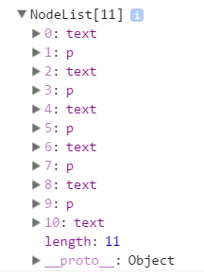
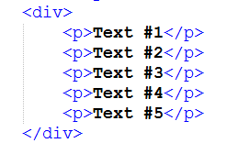
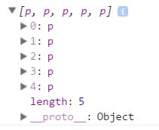
.children vs .childNodes
Свойство .children – тоже что и .childNodes но без «текстовых фрагментов»
.children
.childNodes
13

Slide 14
3. Когда выполняется
код в теге <script> ?

Slide 15
JavaScript в HTML
<script></script>
Тег скрипт может быть размещен в любом месте HTML-документа, с помощью него можно либо непосредственно писать JavaScript-код, либо подключать внешний файл с кодом. Однако….
15

Slide 16
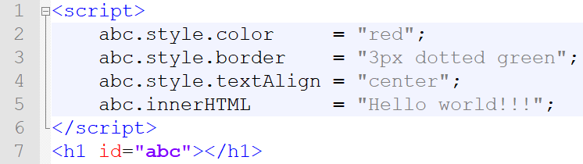
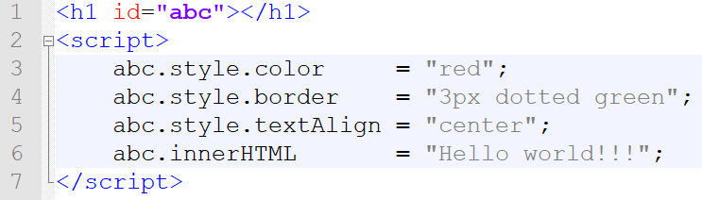
JavaScript в HTML
☹
☺
Код из тега script выполняется в тот момент когда браузер дойдёт до тега, если к этому моменту браузер еще не успел обработать разметку, то нашему коду не с чем будет работать.
16

Slide 17
JavaScript в HTML
Разрешить это неудобство (с выполнением кода сразу, а не когда страница полностью загрузится) можно разными способами, например:
Разместить весь код в конце документа;
Разместить весь код во внешнем файле и подключить его с атрибутом defer;
Использовать события onLoad или onDOMContentLoaded (эти варианты мы рассмотрим детальнее когда будет говорить о событиях).
<script defer src=“./js/app.js"></script>
Атрибут defer откладывает выполнение скрипта до тех пор, пока вся страница не будет загружена полностью. Работает только для внешних (подключаемых) файлов и модулей .
17

Slide 18
4. Как добраться (найти) до тега?

Slide 19
Теги у которых есть атрибут id доступны сразу как переменные ссылкой на объект
Но только если id состоит из допустимых для имён переменных в JavaScript символов.
19

Slide 20
Поиск элементов в документе
Выбор элемента с которым проводить манипуляции самая часто выполняемая операция в JS.
Выбор элемента по атрибуту id:
document.getElementById(“some_id”);
Возвращает один элемент атрибут (свойство) id равно «some_id». Если такого элемента нет в документе, то возвращается null.
Подробнее: https://learn.javascript.ru/searching-elements-dom
20

Slide 21
Поиск элементов в документе
Выбор элементов по названию тега:
document.getElementsByTagName(“tag_name”);
Выбор элементов по атрибуту name:
document.getElementsByName(“attr_name”);
Выбор элементов по атрибуту class:
document.getElementsByClassName(“class_name”);
Все эти функции возвращают псевдомассив с теми элементами которые подошли под условие.
Подробнее: https://learn.javascript.ru/searching-elements-dom
21

Slide 22
Поиск элементов в документе
Выбор всех элементов которые соответствуют CSS селектору:
document.querySelectorAll(“css_selector”);
Возвращает псевдомассив с теми элементами которые подошли под условие css-селектора.
document.querySelector(“css_selector”);
Возвращает первый найденный элемент который подошел под условие css-селектора (или null если ничего не найдено).
Подробнее: https://learn.javascript.ru/searching-elements-dom
22

Slide 23
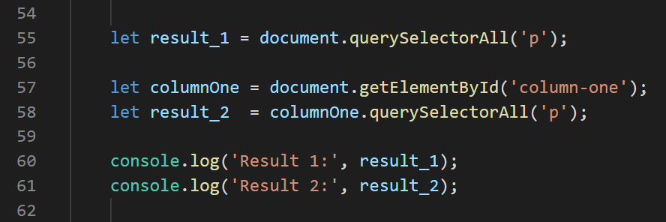
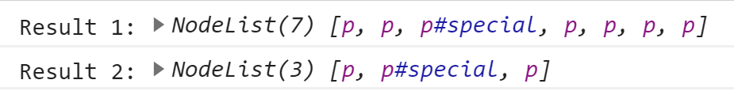
Вложенный поиск, т.е. поиск в результатах поиска
Функции поиска элементов можно применять к любому существующему элементу, а не только к документу. Когда функция поиска применяется к конкретному элементу, то поиск осуществляется среди его потомков.
23

Slide 24
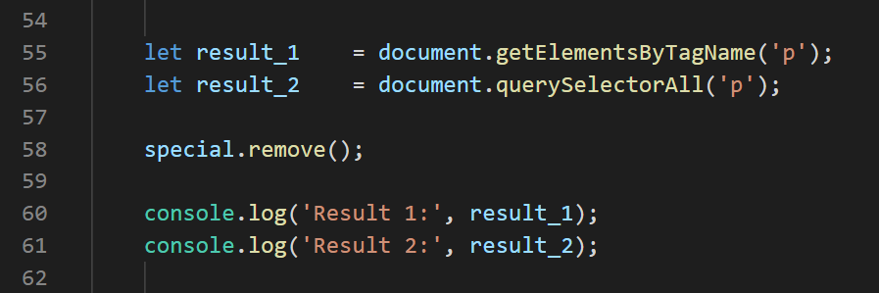
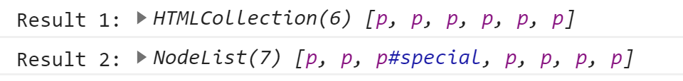
«Живые» и статические коллекции
Живые (Live) коллекции изменяют свой состав в зависимости от изменений в документа. Статические (Static) коллекции не изменяют свой состав после формирования.
24

Slide 25
Живые и статические коллекции
.querySelector() и .querySelectorAll()
Возвращают статические коллекции, т.е. «слепок» на момент вызова функции.
.getElementsBy…()
Возвращают живые коллекции, которые всегда актуальны. Т.е. массив с результатом работы этих функций всегда будет содержать актуальное количество результатов, что бы не происходило с документом.
Подробнее: https://learn.javascript.ru/searching-elements-dom
25

Slide 26
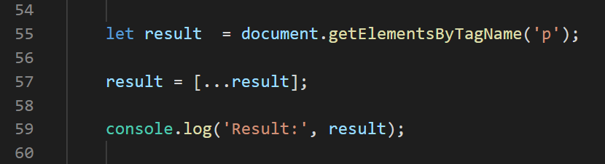
С живыми коллекциями нужно быть осторожным в том случае если вы перебираете её в цикле и изменяете её состав.
Однако, и живую и статическую коллекцию можно конвертировать в классический массив.
26

Slide 27
5. Как изменить тег?

Slide 28
Свойство .innerHTML хранит содержимое тега
Свойство .innerHTML – можно не только считывать но и устанавливать. Изменение свойства .innerHTML – автоматически влечёт перерисовку документа.
28

Slide 29
Полезные свойства элементов
.className – свойство содержит полный список всех классов которые присвоены тегу (одной строкой).
.classList – свойство содержит список всех классов которые присвоены тегу (в виде массива).
.classList.add(‘cat’) – метод добавляет класс к тегу (если есть другие классы то они остаются).
.classList.remove(‘cat’) – метод удаляет класс у тегу (если есть другие классы то они не затрагиваются).
Подробнее: https://learn.javascript.ru/styles-and-classes
.classList.toggle(‘cat’) – метод удаляет класс у тегу, если он есть, или добавляет класс, если его нет.
.classList.contains(‘cat’) – метод проверяет наличие у тега заданного класса (возвращает true/false).
.style – свойство определяющее объект со всеми поддерживаемыми браузером стилевые свойства (CSS).
.attributes – хранит коллекцию с атрибутами тега.
29

Slide 30
6. Как удалить тег?

Slide 31
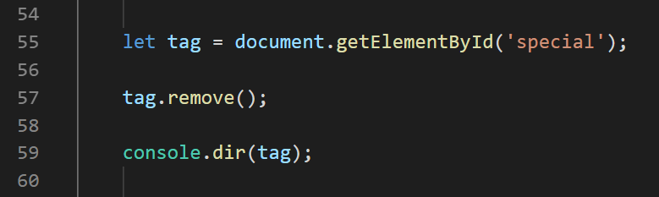

Удаление элементов из дерева документа
Удалить элемент из дерева документа можно вызывав у него метод .remove(), при этом все его дочерние элементы также исчезнут со странице. Однако сам объект-тег не уничтожается. Его можно использовать в дальнейшем.
31

Slide 32
7. Как создать и добавить тег?

Slide 33
Добавление новых элементов к дереву документа
Вставить новый элемент в документ, можно прикрепив его к какому-либо существующему элементу. Т.е. прикрепить его к родительскому элементу (другими словами: сделать его дочерним для существующего элемента).
33

Slide 34
Добавление новых элементов к дереву документа
Простейший вариант: просто добавить текстовую строку с нужными данным к свойству .innerHTML. Однако это не самый удобный вариант.
34

Slide 35
Добавление новых элементов к дереву документа (первое поколение)
document.createElement() – создаёт новый элемент (по имени тега). Этот элемент, после создания, еще не включен в дерево. Но его свойства уже можно изменять.
.appendChild() – добавляет элемент к существующему, в качестве последнего потомка. Может быть вызвана для любого существующего тега (даже если он не входит в дерево – другими словами можно формировать ветку еще до того как «присоединять» её к дереву).
.insertBefore() – добавляет элемент в качестве дочернего, при этом позволяет указать перед каким из, уже существующих, потомков новый элемент должен быть размещён.
Подробнее: https://learn.javascript.ru/modifying-document
35

Slide 36
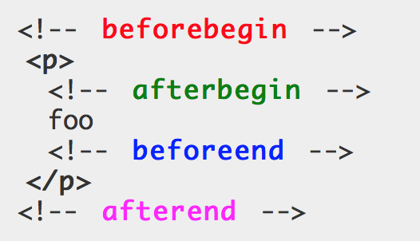
Добавление новых элементов к дереву документа (второе поколение)
Варианты позиции для методов группы .insertAdjacent…()
tag.insertAdjacentElement(position, element) добавляет элемент к существующему, в указанную позицию.
Подробнее: https://learn.javascript.ru/modifying-document
Также существуют методы tag.insertAdjacentHTML() и tag.insertAdjacentText()
36

Slide 37
8. Немного практики

Slide 38
DOM на практике
Выведем в разметку данные пользователей полученные от сервиса https://randomuser.me/
Пример URL для запроса к API: https://randomuser.me/api/?results=50
38

Slide 39
К следующему занятию будет полезно почитать о…

Slide 40
К следующему занятию…
Обработка событий (DOM Events)

Slide 41
Домашнее задание
/сделать

Slide 42
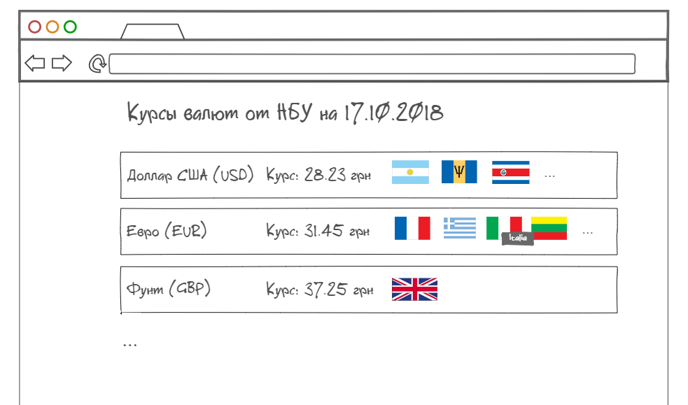
Домашнее задание #D.1
Воспользуйтесь API дающее информацию о странах мира: Сайт: https://restcountries.com/
JSON: https://restcountries.com/v3.1/all
Так же воспользуйтесь API НБУ по курсам валют (JSON): https://bank.gov.ua/NBUStatService/v1/statdirectory/exchange?json
Загрузите список стран;
Загрузите курсы валют НБУ, на текущую дату;
Выведите список курсов валют НБУ, по предложенному wireframe’у c добавлением флагов стран в которых валюта используется;
При наведении на каждый флаг должна всплывать подсказка с названием страны.
42

